Slide 1
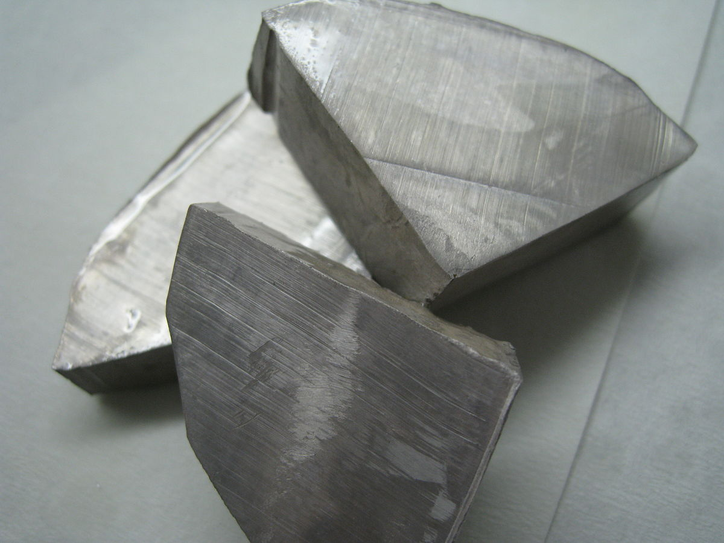
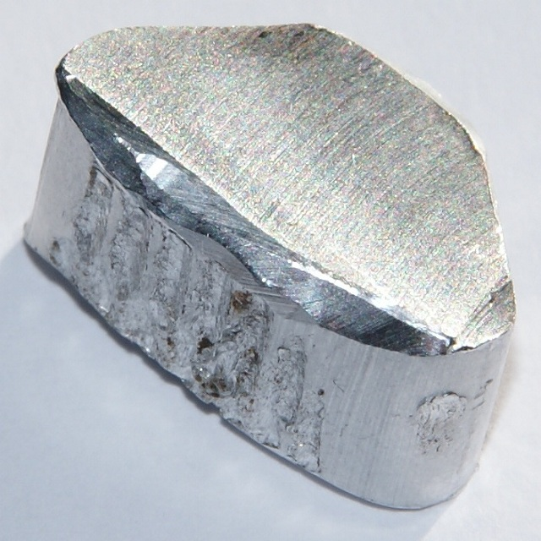
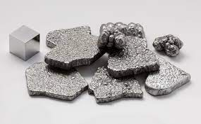
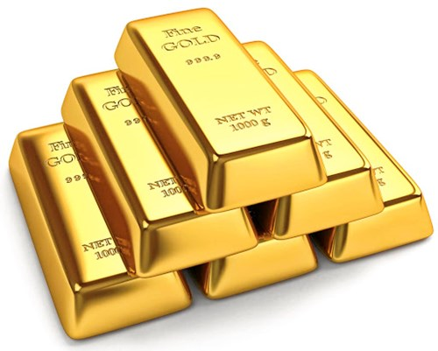
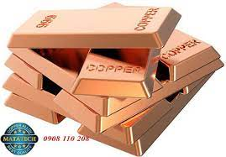
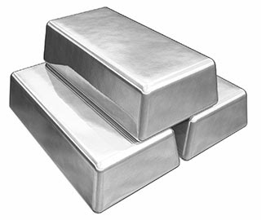
CHỦ ĐỀ: TÍNH CHẤT – DÃY HOẠT ĐỘNG HÓA HỌC CỦA KIM LOẠI
TIẾT 21: TÍNH CHẤT VẬT LÍ CHUNG CỦA KIM LOẠI.
DÃY HOẠT ĐỘNG HÓA HỌC CỦA KIM LOẠI
Na
Al
Fe
Ag
Au
Cu

Slide 2
I. TÍNH CHẤT VẬT LÍ CHUNG CỦA KIM LOẠI
Điều gì xảy ra khi:
1
2
Dùng búa đập 1 viên phấn
Dùng búa đập 1 đoạn dây đồng?
Viên phấn bị vỡ vụn
Đoạn dây đồng bị dát mỏng
→ đồng có tính dẻo.

Slide 3
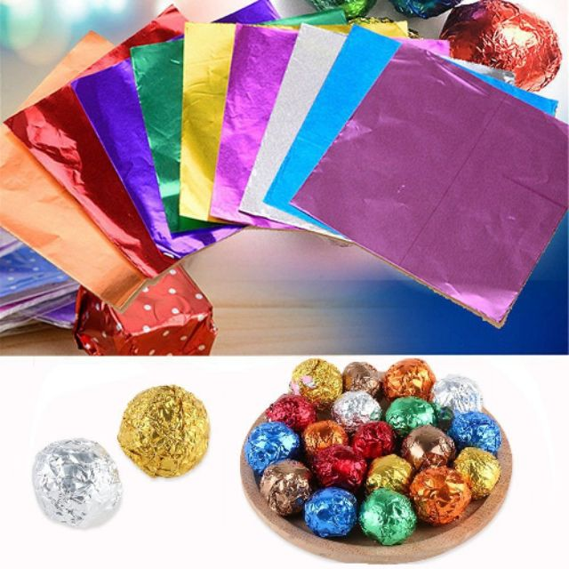

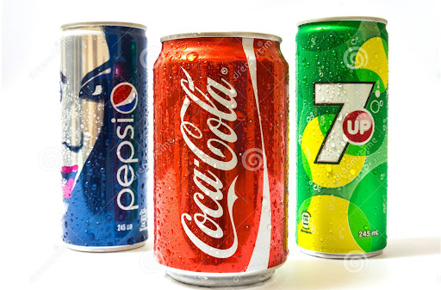
ỨNG DỤNG
Giấy gói kẹo
Vỏ đồ hộp
Chế tạo đồ trang sức

Slide 4


Kim loại có ánh kim
Cu
Al

Slide 5


Kim loại có dẫn điện không?
Kim loại có dẫn điện
Kim loại nào dẫn điện tốt nhất?
Bạc (Ag)
Lõi dây dẫn điện thường được làm bằng gì?
Đồng hoặc nhôm

Slide 6


Đồng dẫn điện tốt hơn nhôm nhưng vì sao dây dẫn điện trong nhà thường được làm bằng đồng còn dây điện cao thế thường được làm bằng nhôm?
Mặc dù đồng dẫn điện tốt hơn nhưng nhôm lại nhẹ hơn (Cu=64, Al=27), dây điện cao thế thường có đường kính lớn, nếu dùng đồng ta sẽ phải xây thêm nhiều cột điện sao cho chịu được trọng lực của dây điện. Việc này không có lợi về mặt kinh tế. Còn dây dẫn điện trong nhà thường có đường kính nhỏ nên trọng lượng của dây điện không ảnh hưởng nhiều. Mặt khác, nhôm rất phổ biến và có giá thành rẻ.

Slide 7
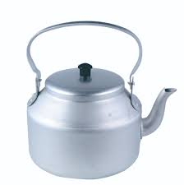
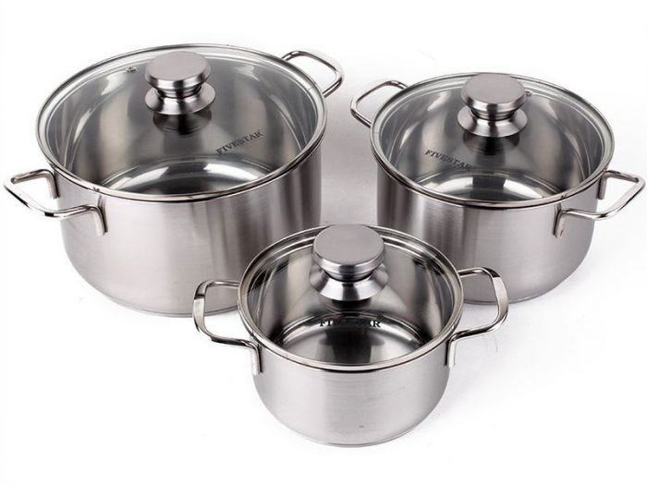
Vì sao, dụng cụ nấu ăn thường được làm bằng nhôm hoặc inox?
Do nhôm và inox (thành phần chính là sắt) dẫn nhiệt tốt, dẻo nên dễ gia công, bền và ít bị ăn mòn.

Slide 8
I. TÍNH CHẤT VẬT LÍ CHUNG CỦA KIM LOẠI
1
3
Tính dẻo
Dẫn điện
2
4
Có ánh kim
Dẫn nhiệt tốt

Slide 9


II. DÃY HOẠT ĐỘNG HÓA HỌC CỦA KIM LOẠI ĐƯỢC XÂY DỰNG NHƯ THẾ NÀO?
Đặt vấn đề
Có 4 kim loại: Cu, Fe, Ag, Na.
Hãy sắp xếp theo chiều hoạt động hóa học giảm dần.
Thí nghiệm
TN1: So sánh mức độ hóa học của sắt và đồng
TN2: So sánh mức độ hóa học của đồng và bạc
TN3: So sánh mức độ hóa học của sắt, đồng và hidro.
TN4: So sánh mức độ hóa học của natri và sắt

Slide 10
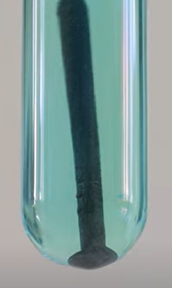
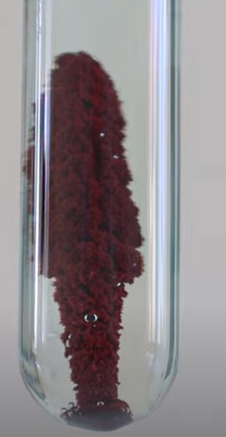
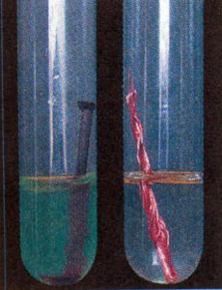
TN1: Cho đinh sắt vào dung dịch CuSO₄ (1) và dây đồng vào dung dịch FeSO₄ (2)
(1)
(1)
(2)
Ống nghiệm 1: sắt tác dụng với dung dịch đồng (II) sunfat tạo thành dung dịch không màu, có chất rắn màu đỏ bám trên đinh sắt.
Ống nghiệm 2: Đồng không tác dụng với dung dịch sắt (II) sunfat
Fe hoạt động mạnh hơn Cu.
Ta xếp: Fe, Cu
Fe + CuSO₄ → FeSO₄ + Cu

Slide 11
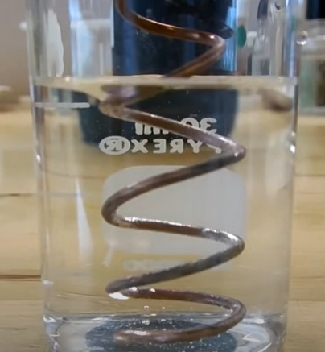
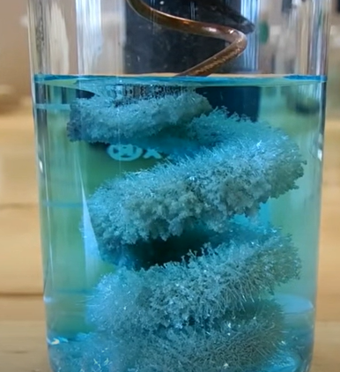
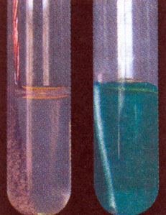
TN2: Cho dây đồng vào dung dịch AgNO₃ (1) và dây bạc vào dung dịch Cu(NO₃)₂ (2)
(1)
(1)
(2)
Ống nghiệm 1: đồng tác dụng với dung dịch bạc nitrat tạo thành dung dịch xanh lam, có chất rắn màu trắng bạc bám trên dây đồng.
Ống nghiệm 2: Bạc không tác dụng với dung dịch đồng (II) sunfat
Cu hoạt động mạnh hơn Ag.
Ta xếp: Cu, Ag
Cu + 2AgNO₃ → Cu(NO₃)₂ + 2Ag

Slide 12
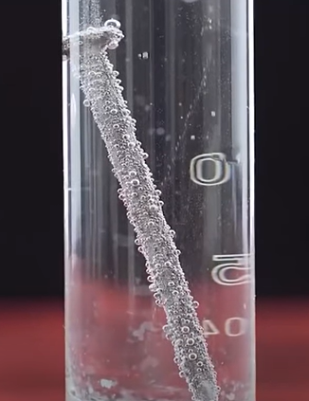
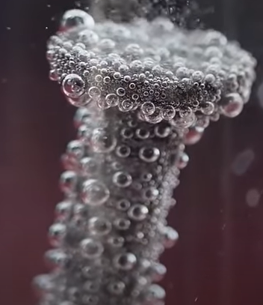
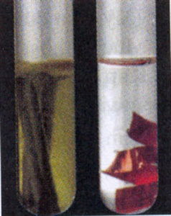
TN3: Cho đinh sắt (1) và lá đồng (2) vào dung dịch axit sunfuric
(1)
(1)
(2)
Ống nghiệm 1: Sắt tác dụng với axit sunfuric giải phóng khí không màu.
Ống nghiệm 2: Đồng không tác dụng với axit sunfuric
Fe + H₂SO₄ → FeSO₄ + H₂
Ta xếp: Fe, H, Cu

Slide 13

TN4: Cho đinh natri (1) và đinh sắt (2) vào nước.

Slide 14
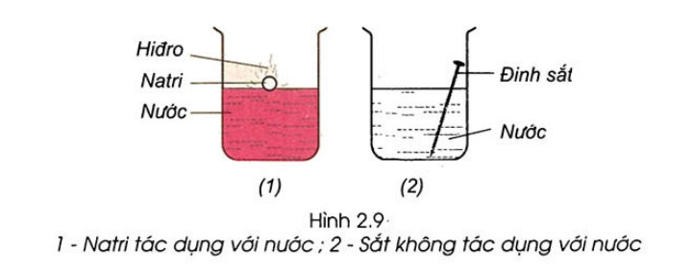
TN4: Cho đinh natri (1) và đinh sắt (2) vào nước.
Na hoạt động mạnh hơn Fe.
Ta xếp: Na, Fe

Slide 15

II. DÃY HOẠT ĐỘNG HÓA HỌC CỦA KIM LOẠI ĐƯỢC XÂY DỰNG NHƯ THẾ NÀO?
Đặt vấn đề
Có 4 kim loại: Cu, Fe, Ag, Na.
Hãy sắp xếp theo chiều hoạt động hóa học giảm dần.
Giải quyết vấn đề
Sắp xếp theo chiều hoạt động hóa học giảm dần:
Na, Fe, (H), Cu, Ag

Slide 16
II. DÃY HOẠT ĐỘNG HÓA HỌC CỦA KIM LOẠI ĐƯỢC XÂY DỰNG NHƯ THẾ NÀO?
1. Thí nghiệm
2. Dãy hoạt động hóa học của kim loại
K, Na, Ba, Ca, Mg, Al, Zn, Fe, Sn, Pb, H, Cu, Hg, Ag, Pt, Au.

Slide 17
III. Ý NGHĨA CỦA DÃY HOẠT ĐỘNG HÓA HỌC CỦA KIM LOẠI
Tac dụng với nước ở điều kiện thường
KL đứng trước đẩy KL đứng sau ra khỏi dung dịch muối
K, Na, Ba, Ca, Mg, Al, Zn, Fe, Sn, Pb, H, Cu, Hg, Ag, Pt, Au.
Mức độ hoạt động hóa học của các KL giảm dần từ trái qua phải
Tác dụng với axit (HCl, H₂SO₄,…) giải phóng H₂

Slide 18
II. Ý NGHĨA CỦA DÃY HOẠT ĐỘNG HÓA HỌC CỦA KIM LOẠI
- Mức độ hoạt động hóa học của các kim loại giảm dần từ trái sang phải.
- Kim loại đứng trước Mg phản ứng với nước ở điều kiện thường tạo thành kiềm và giải phóng khí H₂.
- Kim loại đứng trước H phản ứng với một số axit(HCl, H₂SO_{4 loãng}, …) giải phóng khí H₂.
- Kim loại đứng trước ( trừ Na, K…) đẩy kim loại đứng sau ra khỏi muối.

Slide 19
LUYÊN TẬP – CỦNG CỐ
1. Kim loại có những tính chất vật lí chung là:
a. Tính dẫn điện, dẫn nhiệt
b. Tính dẻo, tính ánh kim
c. Tính dẻo, tính ánh kim
d. Tính dẻo, tính dẫn điện, dẫn nhiệt, tính ánh kim
2. Trong các kim loại sau kim loai nào dẫn điện tốt nhất:
a. Cu b. Ag c. Al d. Au

Slide 20
LUYÊN TẬP – CỦNG CỐ
3. Dãy kim loại được xếp theo chiều hoạt động hóa học tăng dần
a. K, Mg, Al, Fe, Cu, Ag b. Ag , Cu, Fe, Al, Mg, K
c. Ag, Al ,Fe, Cu , Mg, K d. K, Mg, Al, Ag ,Al, Fe
4. Dãy các kim loại đều tác dụng với dung dịch axit
a. Fe, Cu, Zn, Mg b. Ag, Zn ,Mg , Fe c. Al ,Fe, Zn ,Mg d. Ag, Cu, Fe, Zn

Slide 21
LUYÊN TẬP – CỦNG CỐ
5. Dãy các kim loại đều tác dụng với dung dịch muối Cu(NO₃)₂
a. Ag, Zn ,Mg , Fe b. Fe, Al, Zn, Mg
c. Al ,Fe, Zn , Au d. Ag, Cu, Fe, Zn
6. Cho các cặp chất sau:
Zn + HCl , Cu + ZnSO₄ , Fe + CuSO₄ , Ag + HCl , Na + H₂O
Có bao nhiêu cặp xảy ra phản ứng?
a. 2 b. 3 c. 4 d. 5

Slide 22

HƯỚNG DẪN VỀ NHÀ
- Học bài, làm các bài tập 1,2,5 (SGK/54)
- Tìm hiểu tính chất hóa học của kim loại

Slide 23
CHỦ ĐỀ: TÍNH CHẤT – DÃY HOẠT ĐỘNG HÓA HỌC CỦA KIM LOẠI (tiếp theo)
TIẾT 22: TÍNH CHẤT HÓA HỌC CỦA KIM LOẠI
Na
Al
Fe
Ag
Au
Cu

Slide 24
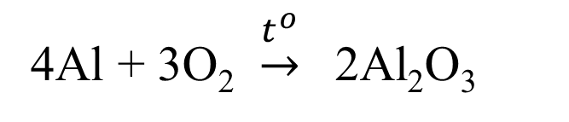
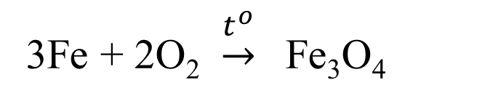

I. PHẢN ỨNG CỦA KIM LOẠI VỚI PHI KIM
1. Tác dụng với oxi
Liên hệ kiến thức về TCHH của oxi đã học ở lớp 8 và viết PTHH:
Fe + O₂ → …
Al + O₂ → …
3Fe + 2O₂ $\underset{→}{t^{o}}$ Fe₃O₄
4Al + 3O₂ $\underset{→}{t^{o}}$ 2Al₂O₃
Kết luận: Hầu hết kim loại (trừ Ag, Au, Pt ….) phản ứng với oxi nhiệt độ thường hoặc nhiệt độ cao, tạo thành oxit (thường là oxit bazơ)

Slide 25
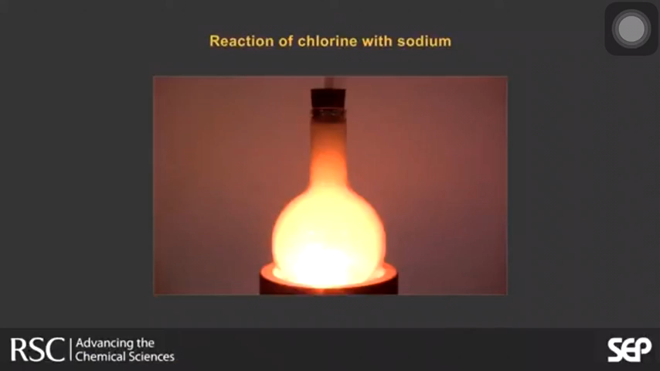
2. Tác dụng với phi kim khác khác

Slide 26
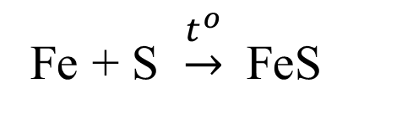
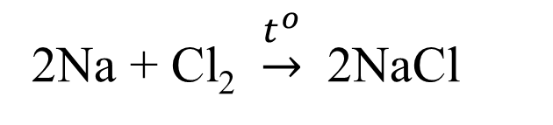
2. Tác dụng với phi kim khác khác
2Na + Cl₂ $\underset{→}{t^{o}}$ 2NaCl
Fe + S $\underset{→}{t^{o}}$ FeS
Kết luận: Ở nhiệt độ cao, kim loại phản ứng với nhiều phi kim khác tạo thành muối.

Slide 27
II. PHẢN ỨNG CỦA KIM LOẠI VỚI DUNG DỊCH AXIT
Fe + HCl → … + …
Al + H₂SO₄ → … + …
Fe + 2HCl → FeCl₂ + H₂
2Al + 3H₂SO_{4 loãng} → Al₂(SO₄)₃ + 3H₂
Kết luận: Một số kim loại (đứng trước H trong dãy hoạt động hóa học) phản ứng với dung dịch axit (H₂SO_{4l} , HCl…) tạo thành muối và H₂.

Slide 28
III. PHẢN ỨNG CỦA KIM LOẠI VỚI DUNG DỊCH MUỐI
Cu + AgNO₃→ … + …
Zn + CuSO₄ → … + …
Cu + 2AgNO₃→ Cu(NO₃)₂ + 2Ag
Zn + CuSO₄ →ZnSO₄ + Cu
Kết luận: Kim loại hoạt động mạnh hơn (trừ K, Ca, Na…) có thể đẩy kim loại yếu hơn ra khỏi dung dịch muối, tạo thành muối mới và kim loại mới.

Slide 29
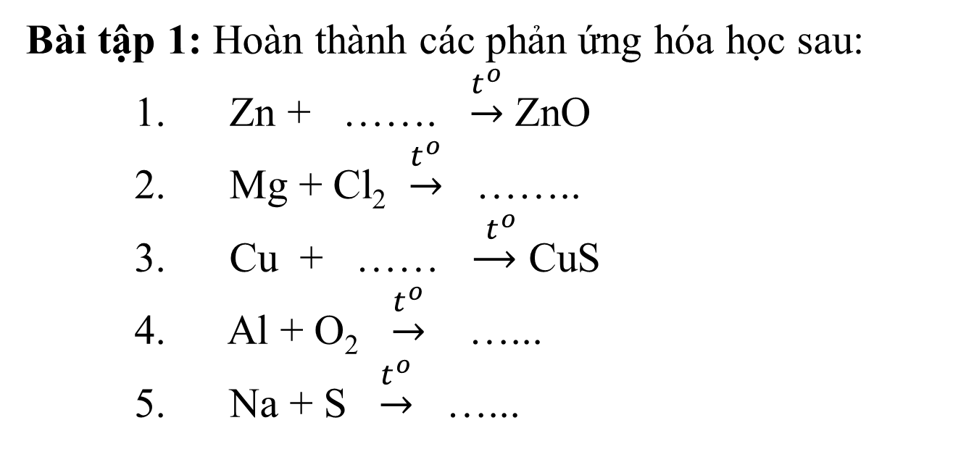
LUYÊN TẬP – CỦNG CỐ
Bài tập 1: Hoàn thành các phản ứng hóa học sau:
1. Zn + ……. $\underset{→}{t^{o}}$ ZnO
2. Mg + Cl₂ $\underset{→}{t^{o}}$ ……..
3. Cu + …… $\underset{→}{{ t}^{o}}$ CuS
4. Al + O₂ $\underset{→}{t^{o}}$ …...
5. Na + S $\underset{→}{t^{o}}$ …...

Slide 30
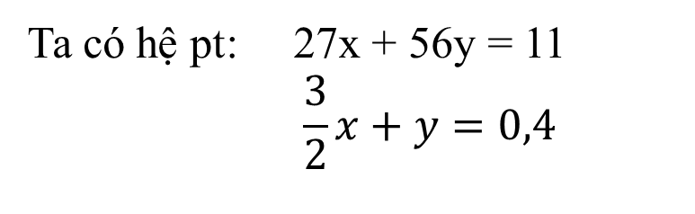
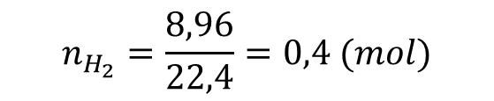
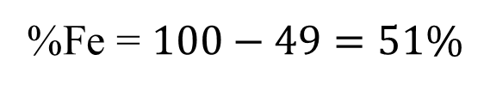
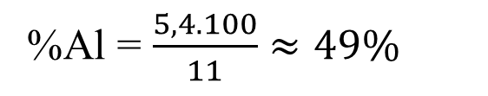
Bài tập 2: Hòa tan 11g hỗn hợp nhôm và sắt bằng dung dịch HCl vừa đủ thu được 8,96 lít khí H₂ (đktc).
Tính % khối lượng mỗi kim loại có trong hỗn hợp ban đầu
Bài làm
PTHH: 2Al + 6HCl → 2AlCl₃ + 3H₂
Fe + 2HCl → FeCl₂ + H₂
Ta có hệ pt: 27x + 56y = 11
$$\frac{3}{2}x+y=0,4$$
x mol
3x/2 mol
y mol
y mol
Giải hệ pt ta được:
x = 0,2 và y = 0,1 (mol)
$$n_{H_{2}}=\frac{8,96}{22,4}=0,4 (mol)$$
→ m_{Al} = 27.0,2 = 5,4 (g)
Gọi số mol của Al là x (mol)
số mol của Fe là y (mol)
→ m_{Al} = 27x (g)
%Al = $\frac{5,4.100}{11}≈49\%$
→ m_{Fe} = 56y (g)
%Fe = $100−49=51\%$

Slide 31
Bài tâp 3: Khi mới cắt, miếng natri có bề mặt sáng trắng của kim loại. Sau khi để một lát trong không khí thì bề mặt đó không còn sáng nữa mà bị xám lại. Tại sao phải bảo quản Na trong dầu hoả?
Trả lời
- Na là kim loại → có ánh kim
Na là kim loại hoạt động mạnh, sau 1 thời gian Na sẽ tác dụng với oxi trong không khí tạo Na₂O có màu xám.
4Na + O₂ → 2Na₂O
- Để bảo quản Na không bị oxi hóa ta phải ngâm trong dầu hỏa vì dầu hỏa không tác dụng với oxi và có tác dụng ngăn không cho Na tiếp xúc với oxi
(không dung nước để bảo bản Na do Na phản ứng với nước tạo thành dung dịch kiềm và giải phóng khí H₂.)

Slide 32
HƯỚNG DẪN VỀ NHÀ
- Học bài, làm các bài tập 2, 4, 5, 6 (SGK/51)
- Tìm hiểu tính chất hóa học của kim loại

